Slide 1

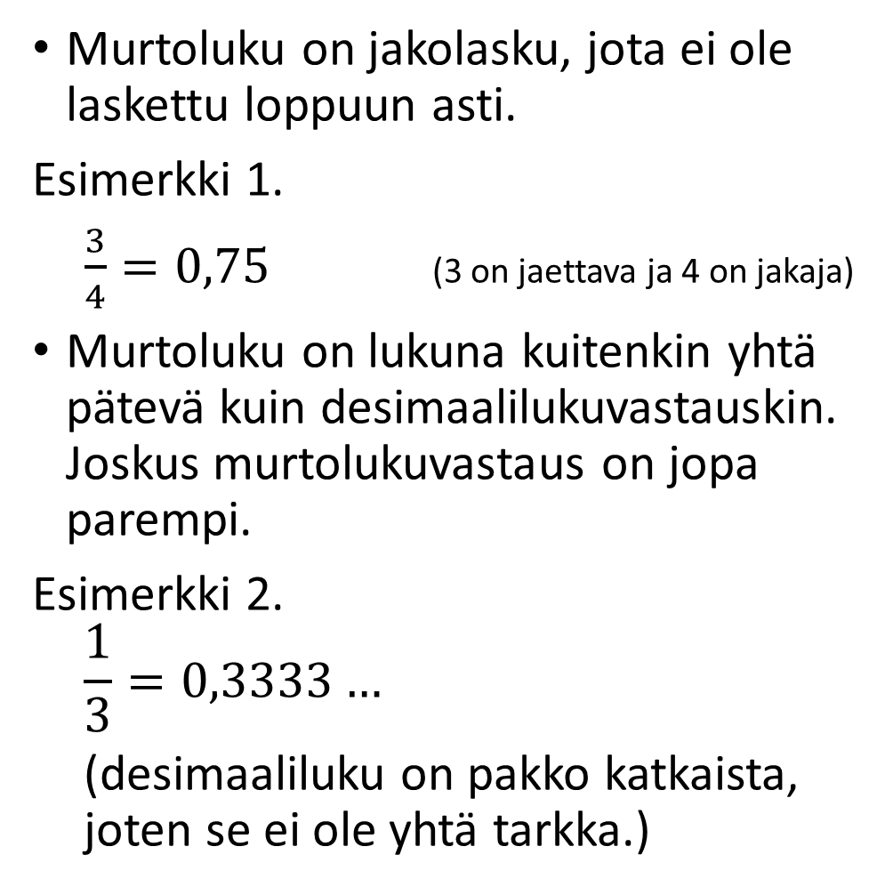
Murtoluku
Murtoluku on jakolasku, jota ei ole laskettu loppuun asti.
Esimerkki 1.
$\frac{3}{4}=0,75$ (3 on jaettava ja 4 on jakaja)
Murtoluku on lukuna kuitenkin yhtä pätevä kuin desimaalilukuvastauskin. Joskus murtolukuvastaus on jopa parempi.
Esimerkki 2.
$$\frac{1}{3}=0,3333…$$
(desimaaliluku on pakko katkaista, joten se ei ole yhtä tarkka.)
Murtoluvun osat:
$$\frac{2}{5}$$
Sekaluvun osat:
$$3\frac{2}{5}$$
Osoittaja (jaettava)
Nimittäjä (jakaja)
Osoittaja (jaettava)
Nimittäjä (jakaja)
Kokonaisosa

Slide 2


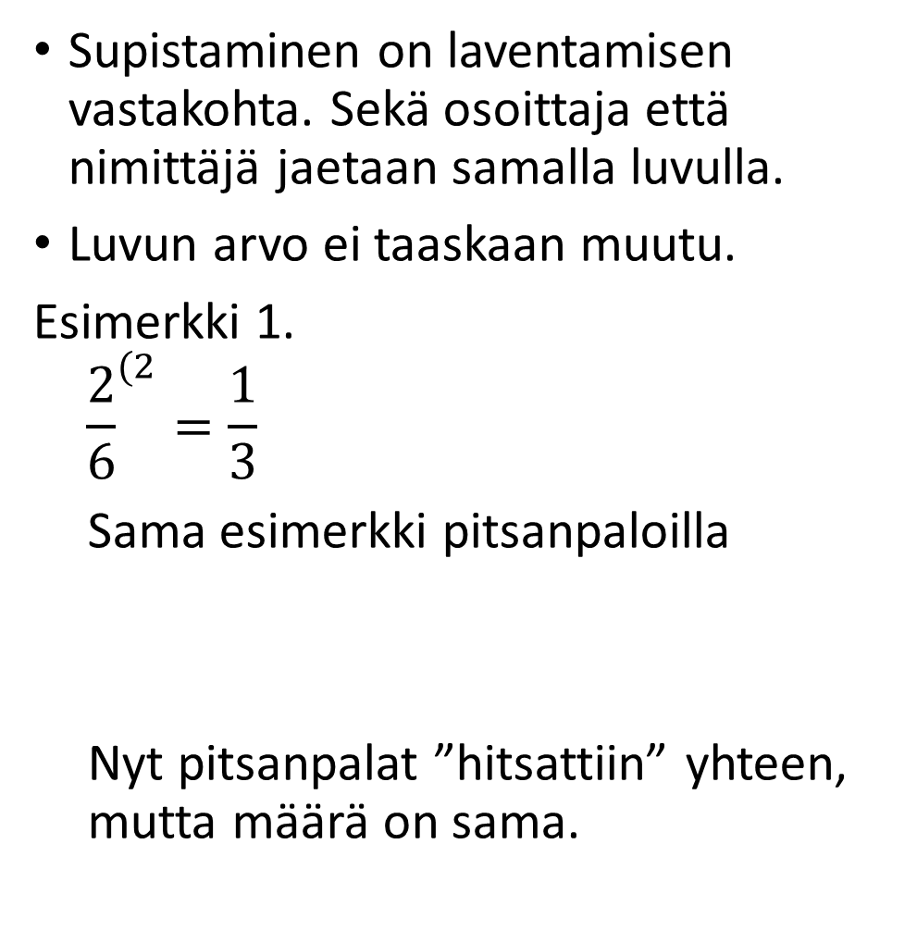
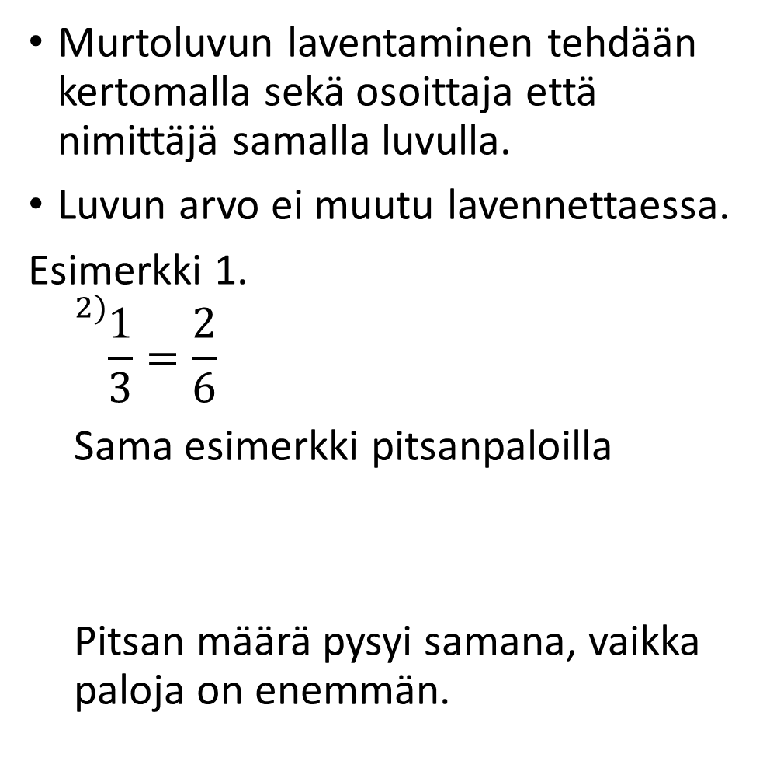
Laventaminen/supistaminen
Murtoluvun laventaminen tehdään kertomalla sekä osoittaja että nimittäjä samalla luvulla.
Luvun arvo ei muutu lavennettaessa.
Esimerkki 1.
$${}_{}^{2)}{\frac{1}{3}}=\frac{2}{6}$$
Sama esimerkki pitsanpaloilla
Pitsan määrä pysyi samana, vaikka paloja on enemmän.
Supistaminen on laventamisen vastakohta. Sekä osoittaja että nimittäjä jaetaan samalla luvulla.
Luvun arvo ei taaskaan muutu.
Esimerkki 1.
$${\frac{2}{6}}_{}^{(2}=\frac{1}{3}$$
Sama esimerkki pitsanpaloilla
Nyt pitsanpalat ”hitsattiin” yhteen, mutta määrä on sama.

Slide 3

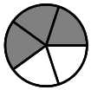

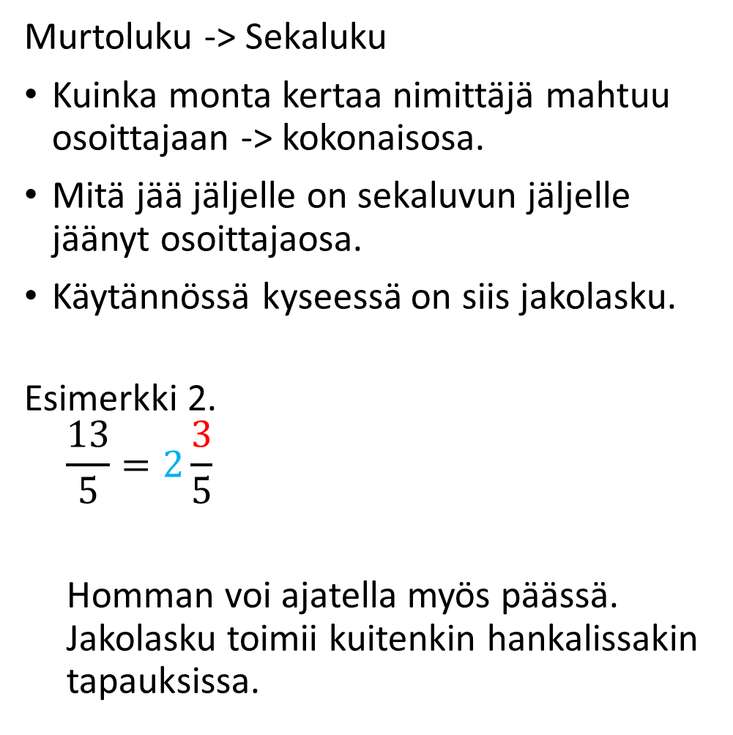
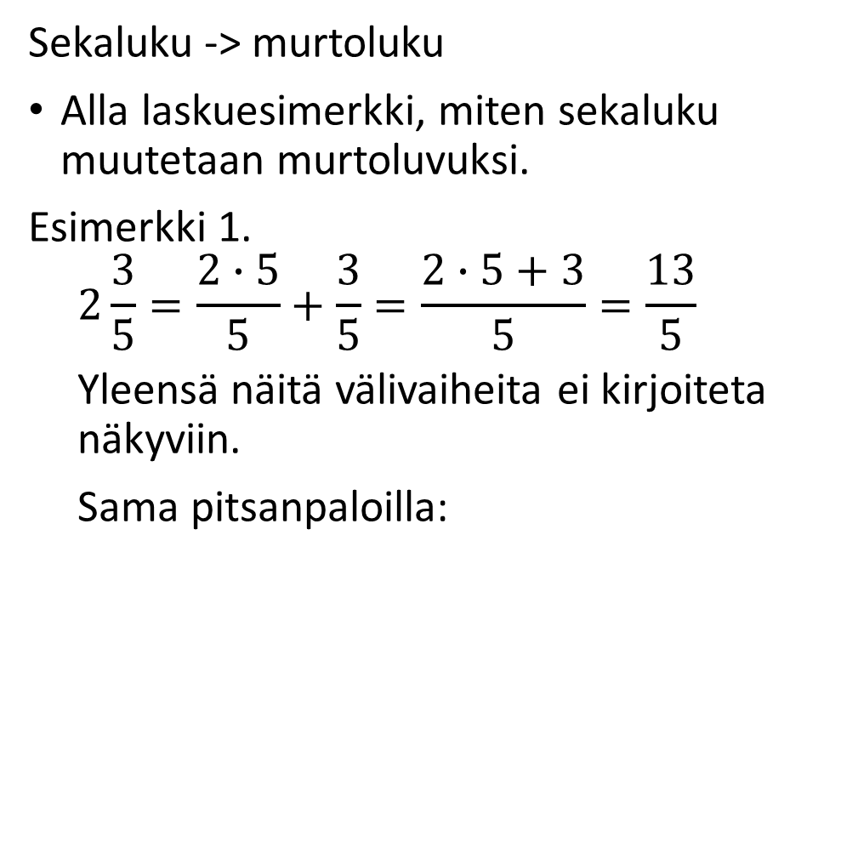
Murtoluku <-> Sekaluku
Sekaluku -> murtoluku
Alla laskuesimerkki, miten sekaluku muutetaan murtoluvuksi.
Esimerkki 1.
$$2\frac{3}{5}=\frac{2∙5}{5}+\frac{3}{5}=\frac{2∙5+3}{5}=\frac{13}{5}$$
Yleensä näitä välivaiheita ei kirjoiteta näkyviin.
Sama pitsanpaloilla:
Murtoluku -> Sekaluku
Kuinka monta kertaa nimittäjä mahtuu osoittajaan -> kokonaisosa.
Mitä jää jäljelle on sekaluvun jäljelle jäänyt osoittajaosa.
Käytännössä kyseessä on siis jakolasku.
Esimerkki 2.
$$\frac{13}{5}=2\frac{3}{5}$$
Homman voi ajatella myös päässä. Jakolasku toimii kuitenkin hankalissakin tapauksissa.
 | 0 | 2
5 | 1 | 3
 | 1 | 0
 |  | 3

Slide 4
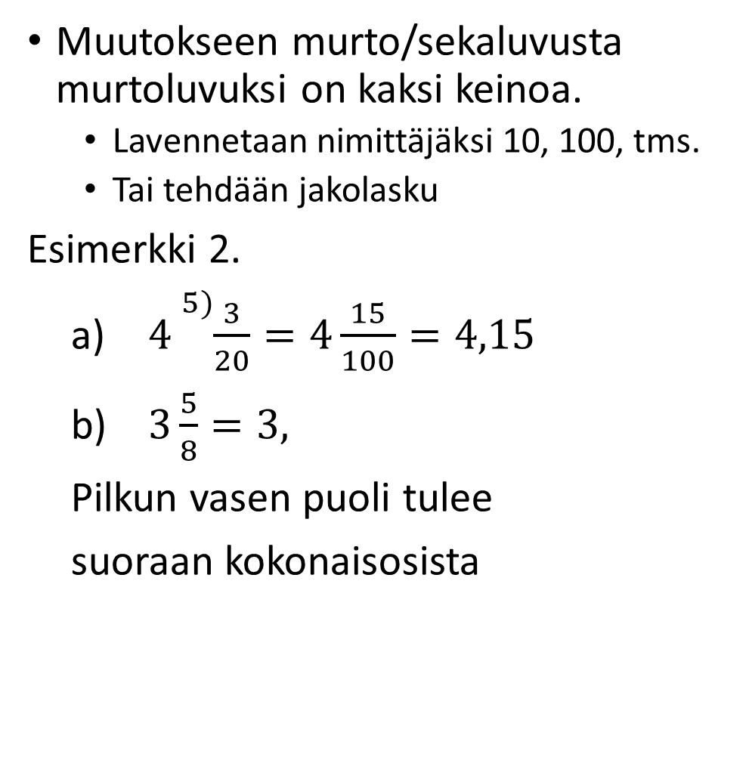
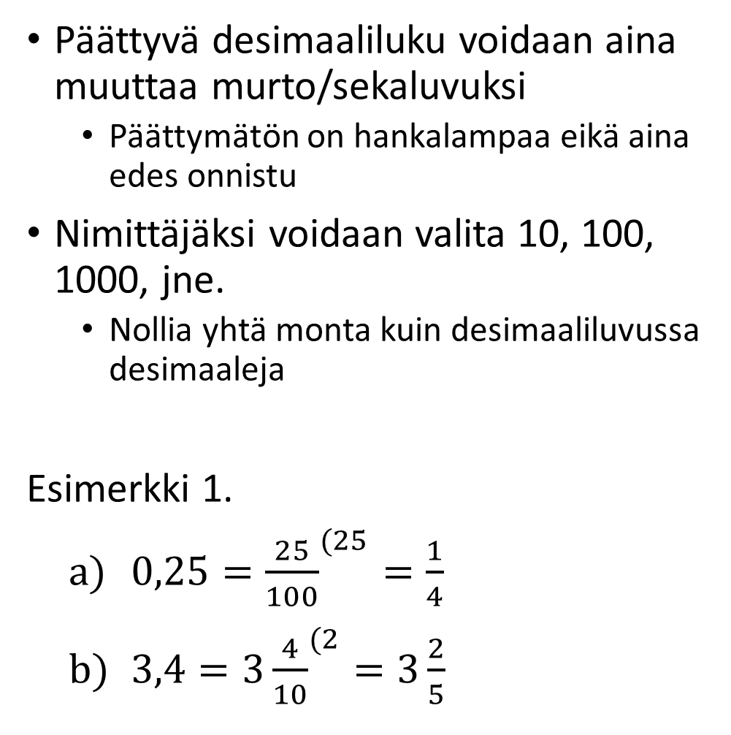
Murto/sekaluku <-> Desimaaliluku
Päättyvä desimaaliluku voidaan aina muuttaa murto/sekaluvuksi
Päättymätön on hankalampaa eikä aina edes onnistu
Nimittäjäksi voidaan valita 10, 100, 1000, jne.
Nollia yhtä monta kuin desimaaliluvussa desimaaleja
Esimerkki 1.
$0,25={\frac{25}{100}}_{}^{(25}=\frac{1}{4}$
$3,4=3{\frac{4}{10}}_{}^{(2}=3\frac{2}{5}$
Muutokseen murto/sekaluvusta murtoluvuksi on kaksi keinoa.
Lavennetaan nimittäjäksi 10, 100, tms.
Tai tehdään jakolasku
Esimerkki 2.
$4{}_{}^{5)}{\frac{3}{20}}=4\frac{15}{100}=4,15$
$3\frac{5}{8}=3,$
Pilkun vasen puoli tulee
suoraan kokonaisosista
625
 | 0, | 6 | 2 | 5
8 | 5, | 0
- | 4 | 8
 |  | 2 | 0
 | - | 1 | 6
 |  |  | 4 | 0
 |  | - | 4 | 0
 |  |  |  | 0

Slide 5
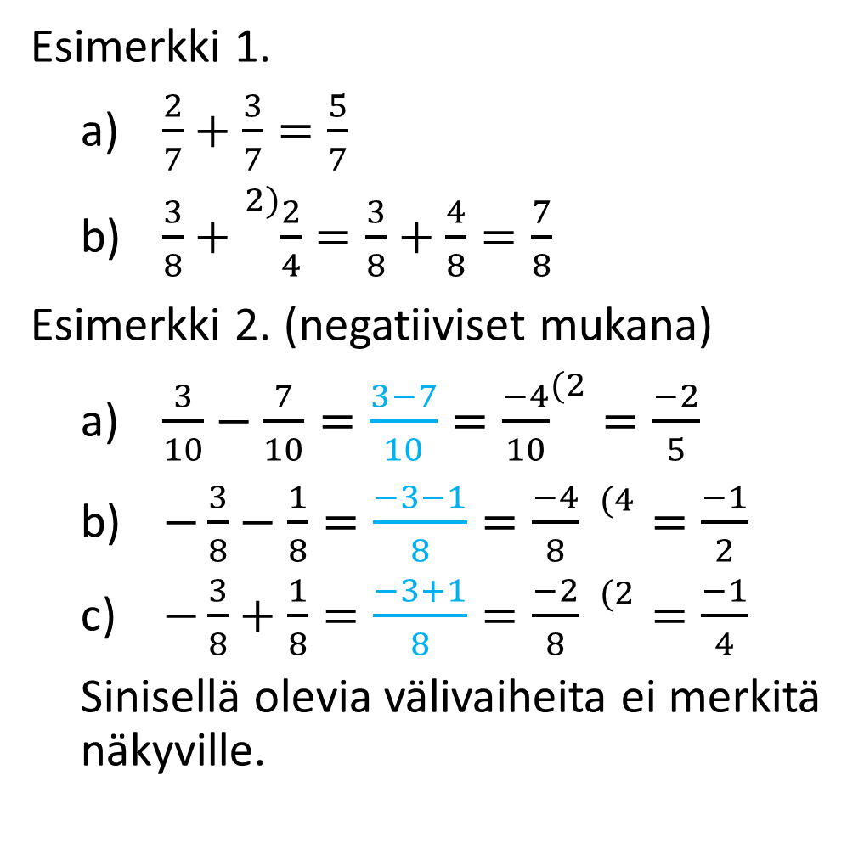
Murtolukujen yhteen- ja vähennyslasku
Murtolukuja voi laskea yhteen tai vähentää vain, kun ne ovat samannimisiä [sic].
Tarvittaessa ne pitää laventaa samannimisiksi.
Laskutoimitus suoritetaan vain osoittajilla, nimittäjä ei muutu.
Huomaa, että negatiivisten lukujen laskusäännöt pätevät myös murtoluvuille. Varaudu siis pohtimaan, miten mikin lasketaan
Esimerkki 1.
$\frac{2}{7}+\frac{3}{7}=\frac{5}{7}$
$\frac{3}{8}+{}_{}^{2)}{\frac{2}{4}}=\frac{3}{8}+\frac{4}{8}=\frac{7}{8}$
Esimerkki 2. (negatiiviset mukana)
$\frac{3}{10}−\frac{7}{10}=\frac{3−7}{10}={\frac{−4}{10}}_{}^{(2}=\frac{−2}{5}$
$−\frac{3}{8}−\frac{1}{8}=\frac{−3−1}{8}={\frac{−4}{8} }_{}^{(4}=\frac{−1}{2}$
$−\frac{3}{8}+\frac{1}{8}={\frac{−3+1}{8}=\frac{−2}{8} }_{}^{(2}=\frac{−1}{4}$
Sinisellä olevia välivaiheita ei merkitä näkyville.

Slide 6
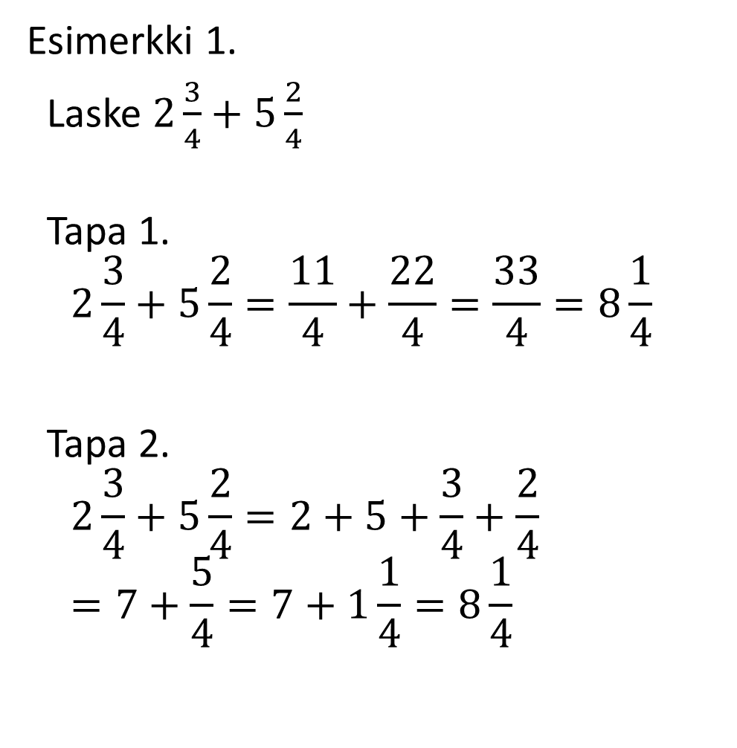
Sekalukujen yhteen- ja vähennyslasku (1)
Sekaluvut voi laskea monella tavalla
Tapa 1. Muutetaan murtoluvuiksi, lasketaan lasku ja muutetaan tarvittaessa takaisin sekaluvuksi.
Tapa 2. Lasketaan kokonaiset erikseen ja murto-osat erikseen.
Vaatii enemmän välivaiheita, mutta toimii usein paremmin varsinkin isoilla luvuilla.
Tämä on usein se, miten asia on helpompi hahmottaa päässälaskuna.
Esimerkki 1.
Laske $2\frac{3}{4}+5\frac{2}{4}$
Tapa 1.
$$2\frac{3}{4}+5\frac{2}{4}=\frac{11}{4}+\frac{22}{4}=\frac{33}{4}=8\frac{1}{4}$$
Tapa 2.
$$2\frac{3}{4}+5\frac{2}{4}=2+5+\frac{3}{4}+\frac{2}{4} \\ =7+\frac{5}{4}=7+1\frac{1}{4}=8\frac{1}{4}$$

Slide 7


Sekalukujen yhteen- ja vähennyslasku (2)
Esimerkki 2.
Laske $−2\frac{3}{4}+5\frac{2}{4}$
Tapa 1.
$$−2\frac{3}{4}+5\frac{2}{4}$$
$$=−\frac{11}{4}+\frac{22}{4}$$
$$=\frac{11}{4}$$
$$=2\frac{3}{4}$$
Tapa 2.
$$−2\frac{3}{4}+5\frac{2}{4}$$
$$=−2+5−\frac{3}{4}+\frac{2}{4}$$
$$=3−\frac{1}{4}$$
$$=2\frac{4}{4}−\frac{1}{4}$$
$$=2\frac{3}{4}$$

Slide 8
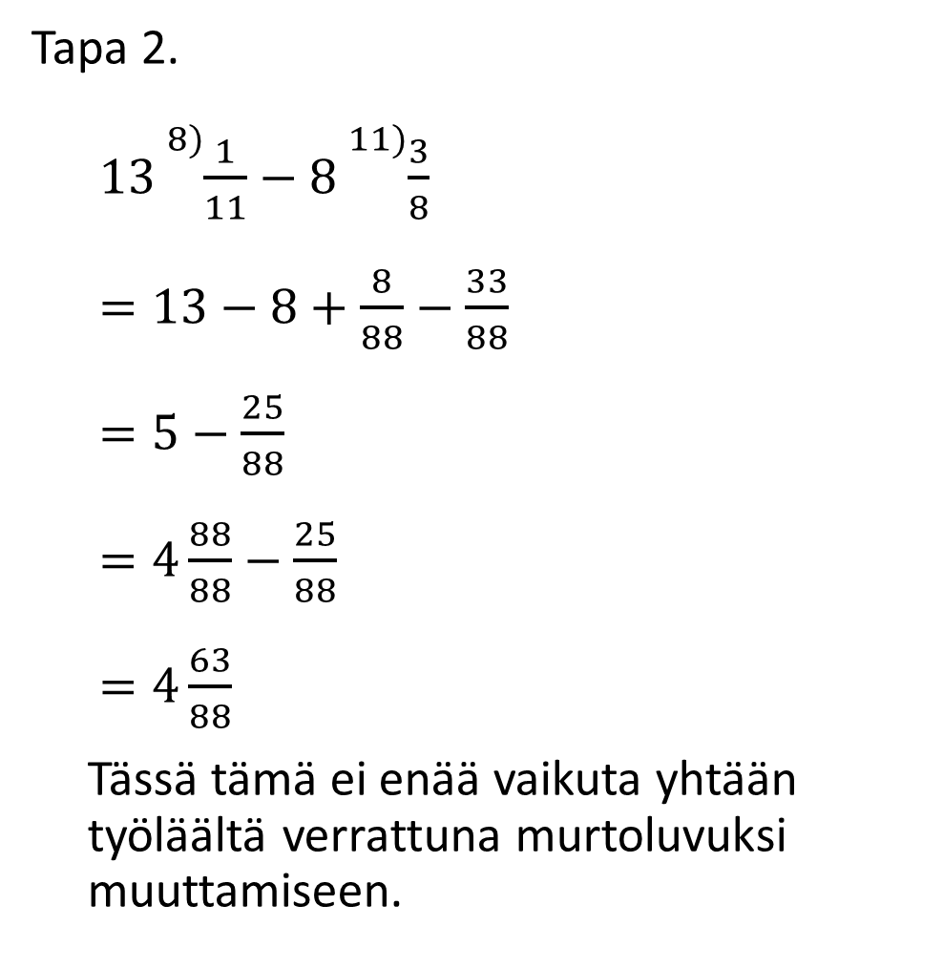
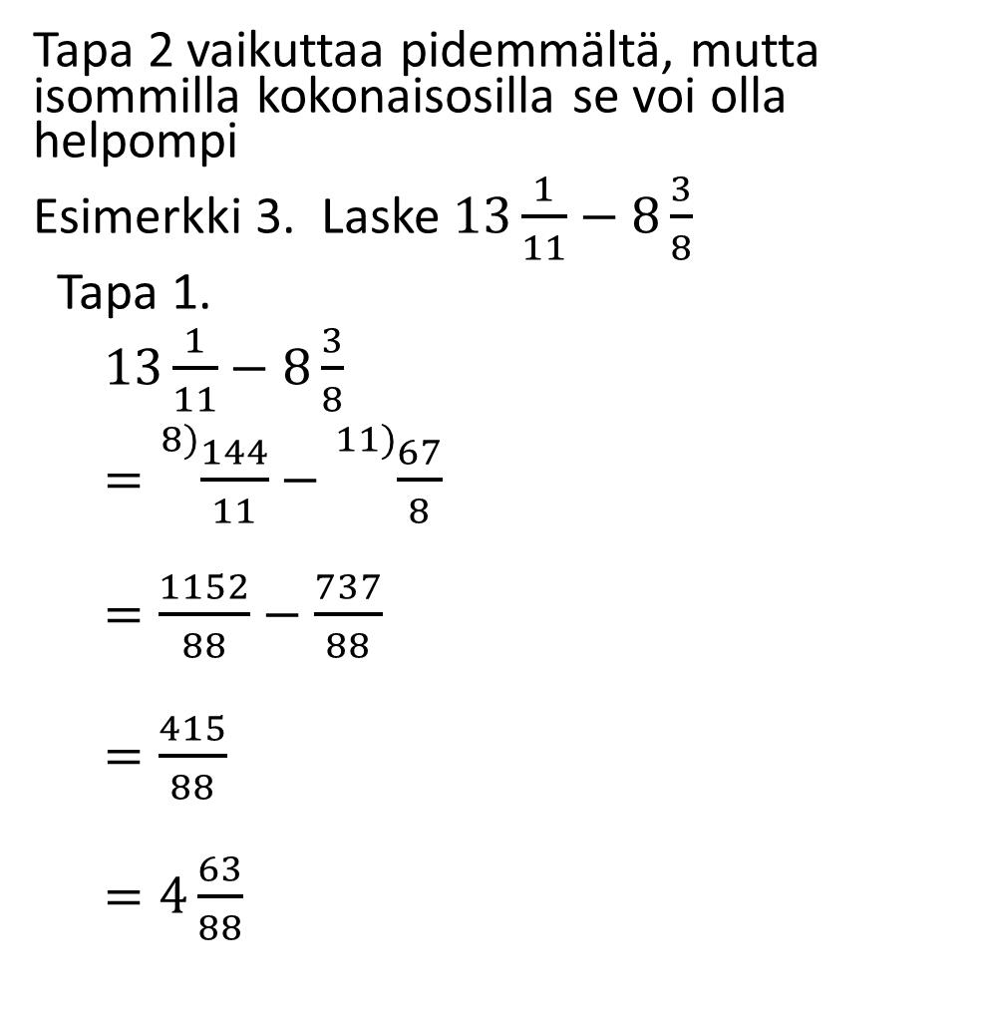
Sekalukujen yhteen- ja vähennyslasku (3)
Tapa 2 vaikuttaa pidemmältä, mutta isommilla kokonaisosilla se voi olla helpompi
Esimerkki 3. Laske $13\frac{1}{11}−8\frac{3}{8}$
Tapa 1.
$13\frac{1}{11}−8\frac{3}{8}$
$={}_{}^{8)}{\frac{144}{11}}−{}_{}^{11)}{\frac{67}{8}}$
$=\frac{1152}{88}−\frac{737}{88}$
$=\frac{415}{88}$
$=4\frac{63}{88}$
Tapa 2.
$13{}_{}^{8)}{\frac{1}{11}}−8{}_{}^{11)}{\frac{3}{8}}$
$=13−8+\frac{8}{88}−\frac{33}{88}$
$=5−\frac{25}{88}$
$=4\frac{88}{88}−\frac{25}{88}$
$=4\frac{63}{88}$
Tässä tämä ei enää vaikuta yhtään työläältä verrattuna murtoluvuksi muuttamiseen.

Slide 9
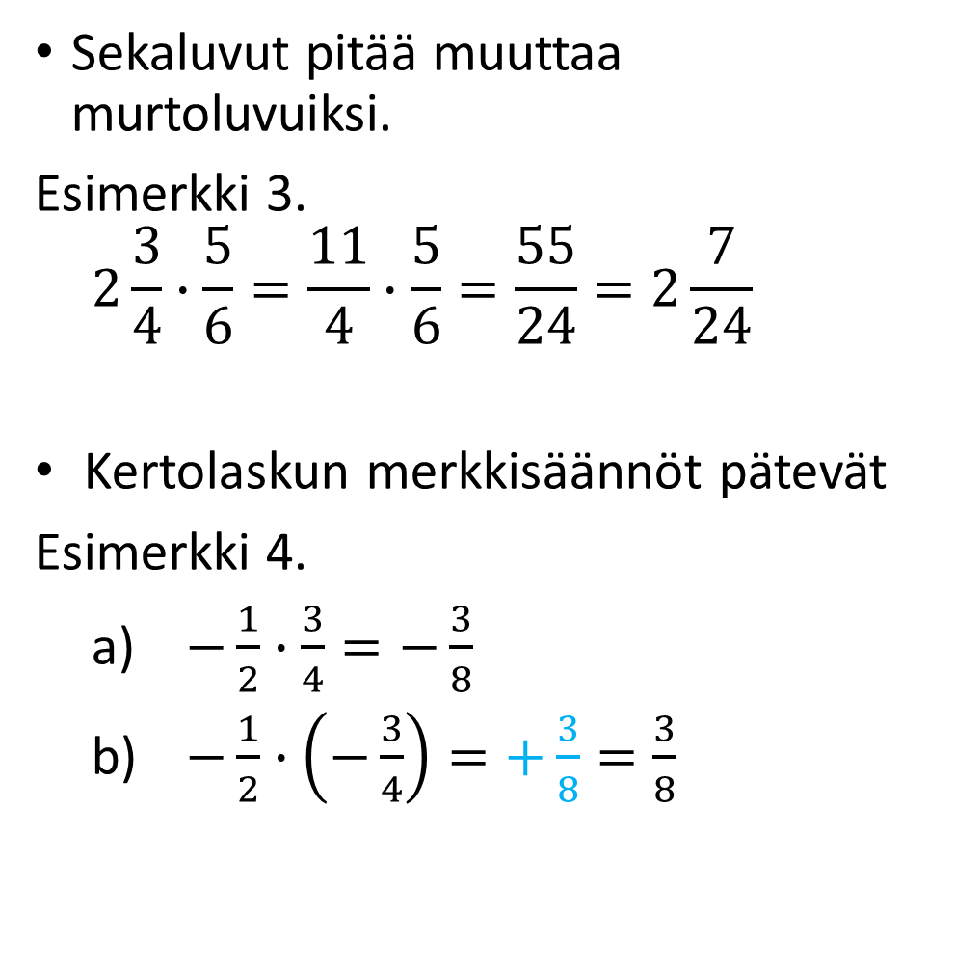
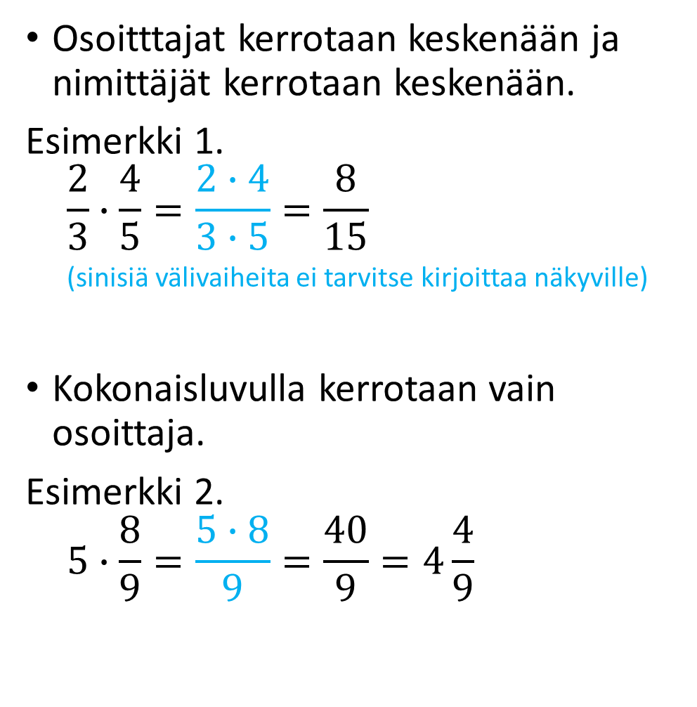
Murtolukujen kertolasku (1)
Osoitttajat kerrotaan keskenään ja nimittäjät kerrotaan keskenään.
Esimerkki 1.
$$\frac{2}{3}∙\frac{4}{5}=\frac{2∙4}{3∙5}=\frac{8}{15}$$
(sinisiä välivaiheita ei tarvitse kirjoittaa näkyville)
Kokonaisluvulla kerrotaan vain osoittaja.
Esimerkki 2.
$$5∙\frac{8}{9}=\frac{5∙8}{9}=\frac{40}{9}=4\frac{4}{9}$$
Sekaluvut pitää muuttaa murtoluvuiksi.
Esimerkki 3.
$$2\frac{3}{4}∙\frac{5}{6}=\frac{11}{4}∙\frac{5}{6}=\frac{55}{24}=2\frac{7}{24}$$
Kertolaskun merkkisäännöt pätevät
Esimerkki 4.
$−\frac{1}{2}∙\frac{3}{4}=−\frac{3}{8}$
$−\frac{1}{2}∙\left(−\frac{3}{4}\right)=+\frac{3}{8}=\frac{3}{8}$

Slide 10
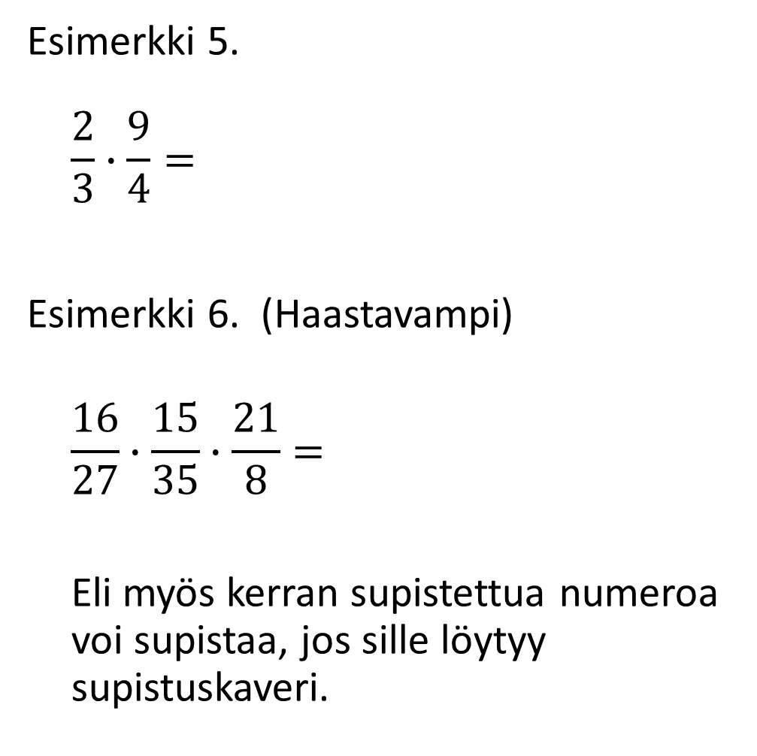
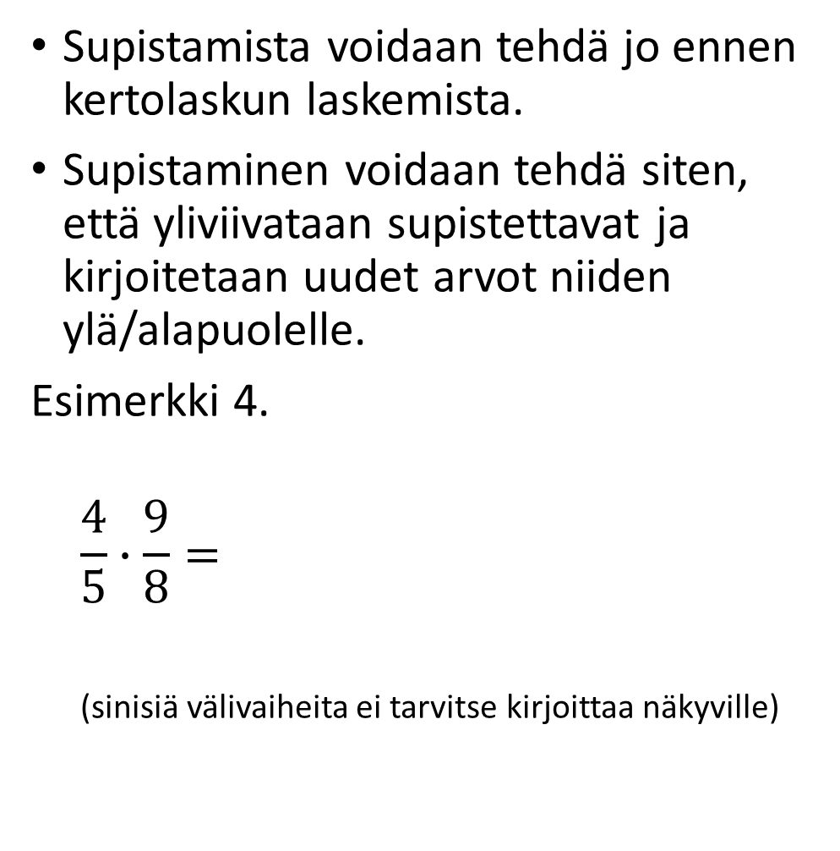
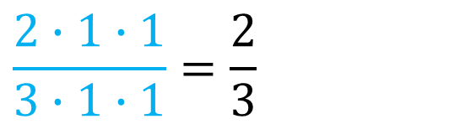
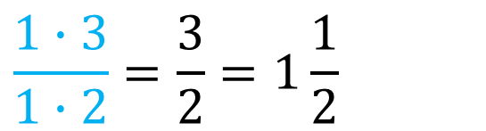

Murtolukujen kertolasku (2)
Supistamista voidaan tehdä jo ennen kertolaskun laskemista.
Supistaminen voidaan tehdä siten, että yliviivataan supistettavat ja kirjoitetaan uudet arvot niiden ylä/alapuolelle.
Esimerkki 4.
$$\frac{4}{5}∙\frac{9}{8}=$$
(sinisiä välivaiheita ei tarvitse kirjoittaa näkyville)
Esimerkki 5.
$$\frac{2}{3}∙\frac{9}{4}=$$
Esimerkki 6. (Haastavampi)
$$\frac{16}{27}∙\frac{15}{35}∙\frac{21}{8}=$$
Eli myös kerran supistettua numeroa voi supistaa, jos sille löytyy supistuskaveri.
1
3
$$\frac{1∙3}{1∙2}=\frac{3}{2}=1\frac{1}{2}$$
1
2
1
1
2
3
7
1
$$\frac{2∙1∙1}{3∙1∙1}=\frac{2}{3}$$
$$\frac{1∙9}{5∙2}=\frac{9}{10}$$
9
7
1
3
1
2

Slide 11
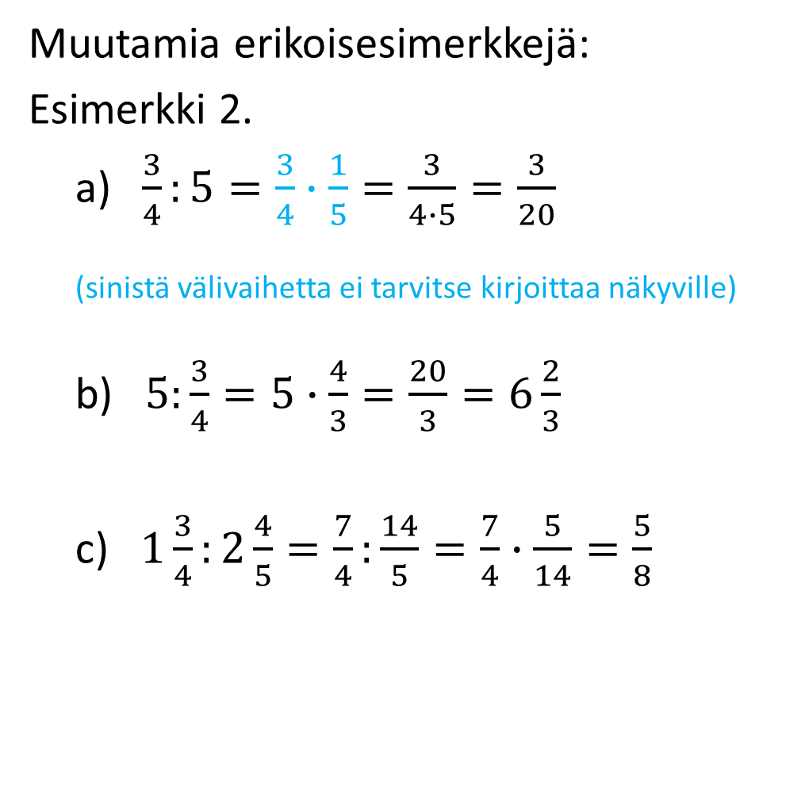

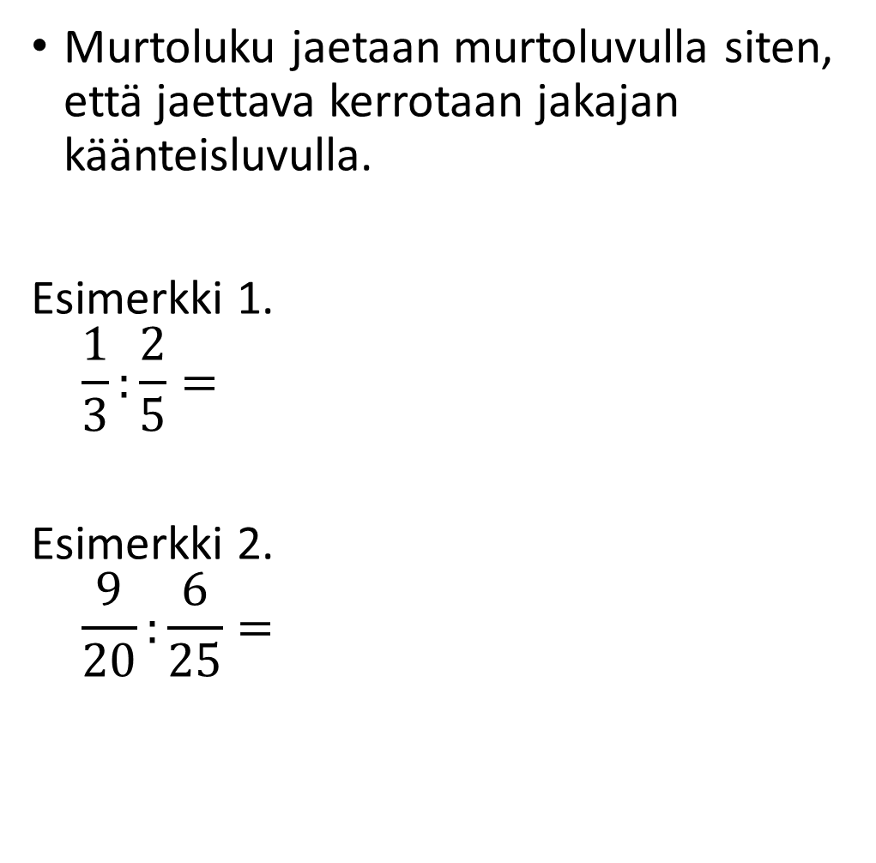



Murtolukujen jakolasku
Murtoluku jaetaan murtoluvulla siten, että jaettava kerrotaan jakajan käänteisluvulla.
Esimerkki 1.
$$\frac{1}{3}:\frac{2}{5}=$$
Esimerkki 2.
$$\frac{9}{20}:\frac{6}{25}=$$
Muutamia erikoisesimerkkejä:
Esimerkki 2.
a) $\frac{3}{4}:5=\frac{3}{4}∙\frac{1}{5}=\frac{3}{4∙5}=\frac{3}{20}$
(sinistä välivaihetta ei tarvitse kirjoittaa näkyville)
b) $5:\frac{3}{4}=5∙\frac{4}{3}=\frac{20}{3}=6\frac{2}{3}$
c) $1\frac{3}{4}:2\frac{4}{5}=\frac{7}{4}:\frac{14}{5}=\frac{7}{4}∙\frac{5}{14}=\frac{5}{8}$
$$\frac{1}{3}∙\frac{5}{2}=$$
$$\frac{5}{6}$$
3
5
1
$$\frac{9}{20}∙\frac{25}{6}=$$
$$\frac{15}{8}=1\frac{7}{8}$$
2
4
2

